Slide 1
Eerste ervaringen met bodem onder de Omgevingswet Schakeldag Informatiepunt Leefomgeving
27 juni 2024

Slide 2
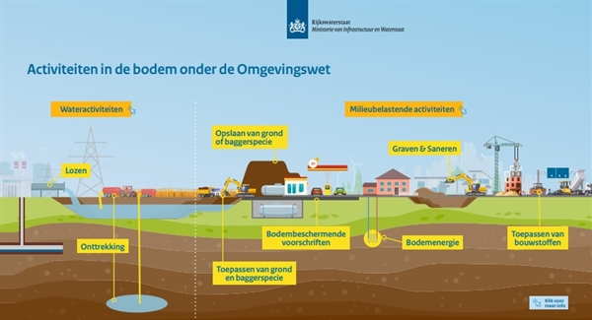
Doel en inhoud sessie
Doel sessie:
Delen én ophalen van observaties en signalen over eerste ervaringen met bodem onder de Omgevingswet
Inhoud sessie:
Inleiding: perspectief vanuit het IPLO
Wat is/doet het IPLO
Wat zijn de belangrijkste wijzigingen voor bodem
Observaties na 6 maanden werken met de Ow
Ervaringen vanuit de praktijk van OD’s (Omgevingsdienst Midden-Holland)
In gesprek met elkaar aan de hand van mentimeter
Notes:
Onderdeel 2 van de presentatie (ervaringen vanuit de praktijk van OD’s (Omgevingsdienst Midden-Holland) kon als gevolg van ziekte niet doorgaan

Slide 3
Wat is/doet het Informatiepunt Leefomgeving (IPLO) ?
Uitleg over Omgevingswet en samenhangende regelgeving, het Omgevingsloket en andere (digitale) instrumenten
Helpdesk (telefonisch/digitaal) en website www.iplo.nl
Gericht op professionals (overheid en bedrijven)
In de plaats van voormalige helpdesk Bouwregelgeving, InfoMil, Water en Bodem+
Opvangen en adresseren van signalen en knelpunten
Themapagina bodem: www.iplo.nl/thema/bodem
Eerste kwartaal 2024: 13.500 vragen
Notes:
Het IPLO is
- De Centrale ingang Informatie & Vragen over de OW/DSO en Leefomgeving (voor overheden en ander professionals)
- Experts geven Juridische & praktische uitleg
- Daarbij verbinden zij het stelsel OW&DSO MET vakinhoudelijk expertise vd Leefomgeving (zoals Bodem, Luchtemissies en Veiligheid)
Dat doen we met de Website, Helpdesk en door Kennisinbreng bij implementatie-initiatieven (zoals Functiegericht oefenen en de Werkplaatsen)
Informeren en ontsluiten van kennis
IPLO informeert en ontsluit kennis over de Leefomgeving, Omgevingswet en Digitaal Stelsel Omgevingswet (DSO) via de websites IPLO en ADS.
Het betreft informatie over de Leefomgeving, juridische en praktische uitleg van de Omgevingswet, de werking van Digitaal Stelsel Omgevingswet (DSO) in de praktijk en informatie over de beschikbare services van de DSO-LV en storingsmeldingen.
Beantwoorden van vragen
IPLO-helpdesk is de centrale ingang voor alle vragen over de Leefomgeving, Omgevingswet en Digitaal Stelsel Omgevingswet (DSO). IPLO beantwoordt vragen direct of in afstemming met de samenwerkingspartners. IPLO brengt daarbij kennis over de Omgevingswet/DSO samen met inhoudelijke expertise (Milieu, Bodem, Water, Geluid, Lucht, etc) en geeft zo (integraal) uitleg over het toepassen van de Omgevingswet in de praktijk.

Slide 4
Statistieken bodemvragen
Waar graan de vragen over
Onderwerpen | Percentage
Omgaan met bodemverontreiniging | 28%
Opslaan en toepassen van grond, baggerspecie en bouwstoffen | 21%
Bodembescherming bij mba's | 12%
Grondwater en bodemenergie | 4%
Besluit bodemkwaliteit | 13%
Wettelijke taken | 11%
Beoordelingsrichtlijnen | 5%
Overige (informatiebeheer en oude regels) | 6%

Slide 5
Belangrijkste wijzigingen voor bodem
Van Wet bodembescherming (Wbb) naar Besluit activiteiten leefomgeving (Bal)
werken met algemene regels (mba’s) + maatwerk i.p.v. saneringsbeschikking (SP/EV/NZ)
Splitsing regels mba’s graven in de bodem en saneren van de bodem
maar ook nog overgangsrecht (Aanvullingswet bodem): Wbb blijft gelden
Geen centrale saneringsplicht, maar overgelaten aan decentrale overheden
Van Activiteitenbesluit naar Bal:
regels aan activiteiten ipv inrichtingen, deels decentraal
Niet altijd meer nulsituatie onderzoek verplicht
Vloeistofkerend -> aaneengesloten- of elementenvoorziening
Certificering: bedrijfsriool wel; bovengrondse dieseltanks niet
Van Besluit bodemkwaliteit (Bbk) naar Bal én Bbk
Afschaffen IBC bouwstoffen, verspreiden baggerspecie aangrenzend perceel
Tijdelijke opslag onder mba opslaan van grond of baggerspecie
Namen kwaliteitsklassen
Regels milieuverklaringen verduidelijkt in Regeling bodemkwaliteit 2022

Slide 6
Eerste observaties na inwerkingtreding Omgevingswet
of toch
Ingewikkeld Anders ?

Slide 7
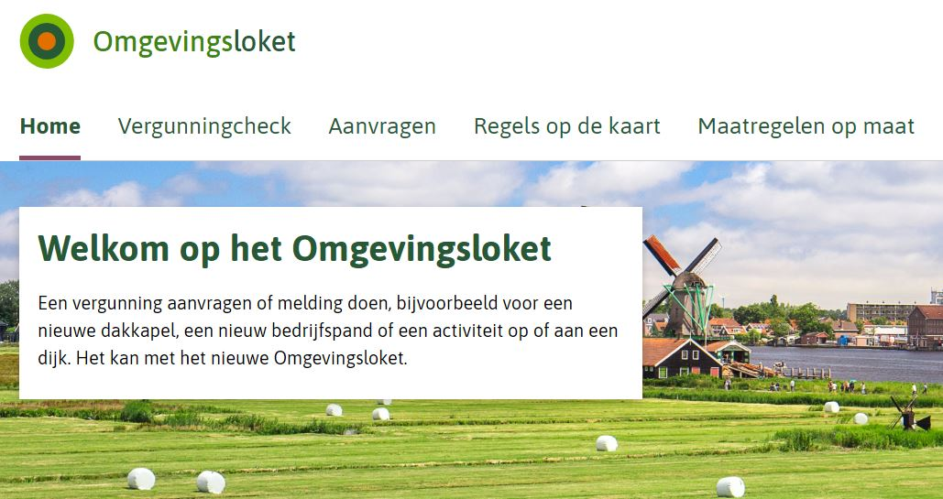
Observatie 1: melden (bodem)activiteiten via Omgevingsloket
Initiatiefnemers:
Overgang van meldpunt bodemkwaliteit en BUS/Wbb-formulieren naar Omgevingsloket
Wennen aan het systeem (inloggen, machtigen), vindbaarheid activiteiten
Knip tussen meld- en informatieplicht, soms meerdere activiteiten tegelijkertijd
Vragen worden niet altijd begrepen
Vergunningcheck niet altijd ervaren als hulpmiddel
Decentrale overheden:
Veel (en onvolledig ingevulde) meldingen
Ontbrekende melding of informatieplicht: bewuste keuze of niet?
Bal vraagt (soms) te weinig info voor T&H
Veel vragen van initiatiefnemers aan OD’s

Slide 8
Observatie 1: melden (bodem)activiteiten via Omgevingsloket
Wensenlijst aanpassingen Omgevingsloket
Communicatie vanuit IPLO (bodem):
Melden bodemactiviteiten via het Omgevingsloket (iplo.nl)
Instructievideo's meld- en informatieplicht bodemactiviteiten (iplo.nl)
Helpcentrum DSO en wegwijzer Omgevingswet aangevuld met vragen over bodem (iplo.nl)
Stroomschema’s diverse activiteiten
Informatievoorziening vanuit decentrale overheden en brancheorganisaties

Slide 9
Observatie 2: wennen aan de nieuwe regels
Vanuit bedrijfsleven en (decentrale) overheden:
Overgang Wbb/Bbk naar regels in het Bal en Bbk
Overgangsrecht, verschillende interpretaties, samenloop oude en nieuwe regels
Nieuwe regels voor graven en saneren, bijv. omgaan met ondergrens, wanneer saneren?
Nieuwe regels voor opslaan van grond
Structuur Bal, samenhang met andere mba’s
Milieuverklaringen bodemkwaliteit (Rbk 2022): nut & noodzaak, verantwoordelijkheden
Bodembeschermende voorzieningen, eindonderzoek
Interpretatievragen (grijze gebieden): Opvallend! Ook oude discussies weer terug
Vragen worden steeds complexer

Slide 10
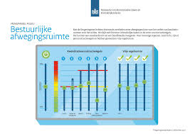
Observatie 3: omgaan met decentralisatie
Bedrijfsleven:
Bevoegde overheden interpreteren rijksregels verschillend
Wanneer is sanering nodig? Wanneer toevalsvondst?
Gaan regels verschillen per gemeente/provincie?
Hoe kom ik erachter? Veel uitzoekwerk bij advisering en voorbereiding projecten
O.a. voor grondwater, kleinschalig graven, bouwen, toepassen bouwstoffen
Toetsen resultaten bodemonderzoek. Welke normen toetsen?
Decentrale overheden:
Vragen over eigen regels (bouwen en RO) en dat van andere bestuurslagen
Omgang met verontreiniging waarbij geen saneringsplicht geldt, inzet toevalsvondst?
Meeste gemeenten stellen overzetten regels naar omgevingsplan nog even uit (lange overgangsperiode tot 1 januari 2032)
Aanpassen / maken beleidsregels onder Omgevingswet

Slide 11
Tot slot: hoe gaat IPLO om met knelpunten/wensem
Vraagstukken komen bij ons binnen via IPLO / andere routes
Verduidelijking op IPLO.nl
Signalen / beelden geven we door aan ministerie van I&W (of andere organisaties)
Bespreken vraagstukken in werkgroep Bodemregels in de Ow (onder BO/DO/AO Bodem)
Voor sommige vraagstukken (en herstel foutjes) aanpassing regelgeving
Verzamelbesluit 2025 en wijziging Rbk 2022 in procedure
Verzamelbesluit 2026 in voorbereiding
Grotere vraagstukken geagendeerd binnen I&W-project herijking bodemregelgeving Herijking regelgeving voor een meer vitale bodem (expertisebodemenondergrond.nl)

Slide 12
Samengevat
Melden via het Omgevingsloket is wennen, klachten van zowel initiatiefnemers en overheid
Praktijk moet wennen aan nieuwe regels/stelsel, maar kan er redelijk mee uit de voeten (de wereld loopt niet vast, geen signalen over stagnatie)
Oude discussiepunten laaien weer op , ook nieuwe interpretatievragen
Weerstand vanuit bedrijfsleven t.o.v. regels milieuverklaringen
Decentralisatie is lastig voor (landelijk opererend) bedrijfsleven

Slide 13
Vragen?
> Bezoek regelmatig IPLO-website: www.iplo.nl/thema/bodem > Helpdesk IPLO:
telefonische helpdesk (09.00 tot 17.00 uur): tel.nr. 088 797 07 90.
Digitaal : https://iplo.nl/contact/vragenformulier/

Slide 14
Blijf op de hoogte van het IPLO-nieuws via onze nieuwsbrief. Abonneer u via www.iplo.nl/nieuwsbrief

